Slide 1
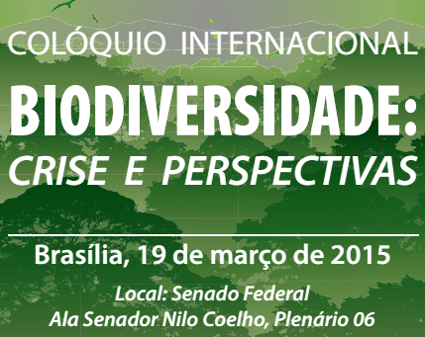

Slide 2
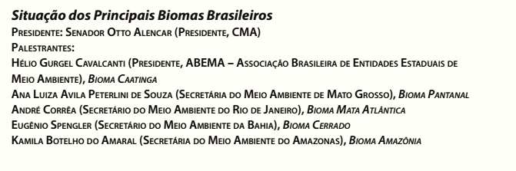

Slide 3
CAATINGA

Slide 4
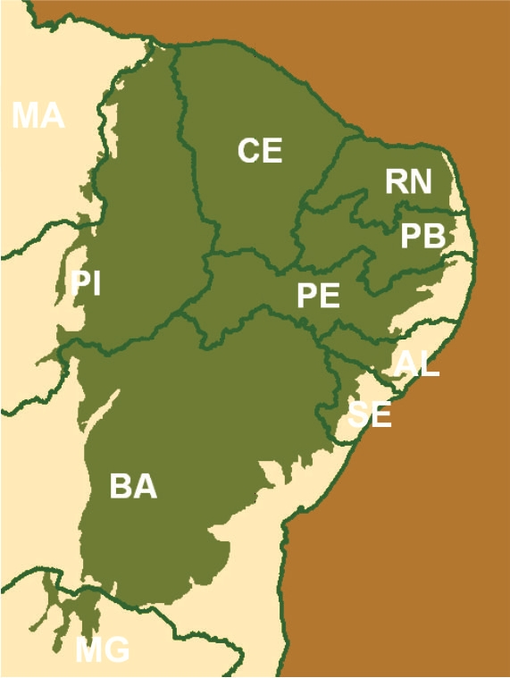
http://www.acaatinga.org.br/index.php/o-bioma/sobre-o-bioma/caracterizacao/

Slide 5
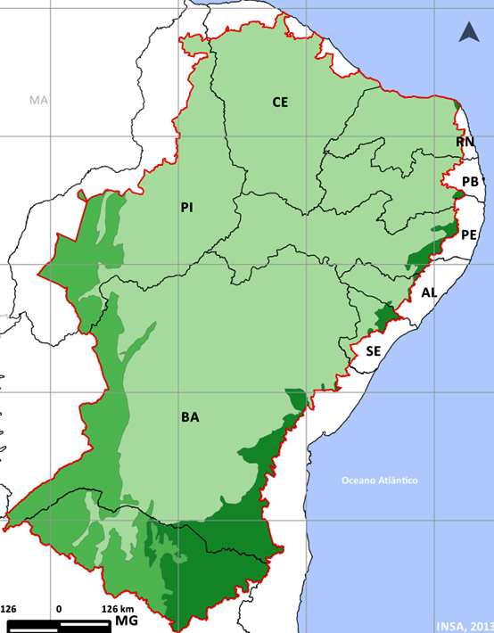



Slide 6
CAATINGA
ÚNICO BIOMA EXCLUSIVAMENTE BRASILEIRO
27 MILHÕES DE HABITANTES
11% DO TERRITÓRIO NACIONAL
em biodiversidade, o bioma abriga 178 espécies de mamíferos, 591 de aves, 177 de répteis, 79 espécies de anfíbios, 241 de peixes e 221 abelhas

Slide 7
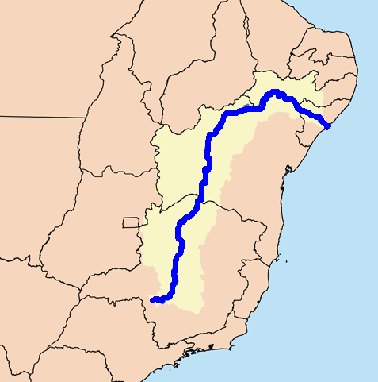
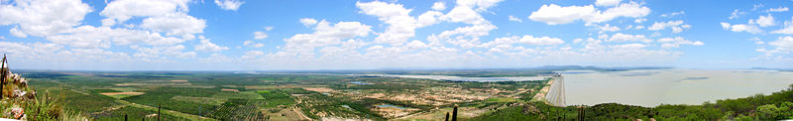
RIO SÃO FRANCISCO
EXTENSÃO 2.830 km
VAZÃO NA FOZ 2.700 m3/s
EXTENSÃO 2.830 km
VAZÃO NA FOZ 2.700 m3/s

Slide 8
BACIA HIDROGRÁFICA
ÁREA 634 mil km2
VAZÃO NA FOZ 2.700 m3/s

Slide 9
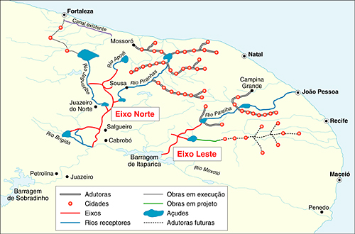
OS DOIS EIXOS DO PROJETO

Slide 10
Apesar da riqueza biológica, majoritariamente desconhecida, a Caatinga é o bioma
brasileiro menos protegido e pesquisado;
Conceituando:
O conceito afirmado de scienza nuova por Edgar Morin deve ser compreendido para o Complexo do semi-árido em contraponto à ciência clássica, determinista, para percebermos que o bioma da caatinga é parte ou unidade integrante junto com os demais sistemas da mata atlântica e do cerrado. Esses componentes sistêmicos, biomas, possuem suas próprias determinações, finalidades e diversidades com processos "auto-eco-organizadores" mantendo a harmonia e a interação com os outros sistemas complementados pelas incertezas e acasos com ordem e desordem, separação e união e, que também podem ser complementares, concorrentes ou antagônicos sendo capaz de conceber a organização. Para tanto é necessário "[...]compreender que um pensamento mutilador conduz necessariamente a ações mutilantes.” (MORIN, 2007, p. 15).

Slide 11
escassez de projetos que integrem crescimento econômico, inclusão social e proteção do meio ambiente
Baixa precipitação pluviométrica e escassez de recursos hidricos, enfrentando secularmente o fenomeno das secas

Slide 12
Apesar da perda de quase 50% de sua vegetação, a caatinga na área do Semiárido é um bioma exclusivamente brasileiro que possui cerca de 4.500 espécies diferentes de plantas, cujo potencial biotecnológico é enorme e tem despertado interesse no campo da pesquisa científica por busca de moléculas bioativas de plantas que possuem possíveis atividades biológicas, tais como: antimicrobiana, tóxica e citotóxica, antitumoral, mitogênica, anti-inflamatória, cicatrizante, analgésica, anti-veneno e óleos essenciais. Pelo fato da exclusividade do Bioma, algumas plantas só existem aqui e contêm algumas moléculas que nenhum outro país tem acesso a ela podendo assim representar um potencial para o desenvolvimento de um fármaco ou um cosmético tipicamente brasileiro (Instituto Nacional do Semiárido (Insa/MCTI), INCT-if e UFPE). Ainda ressaltando mais aspectos de relevância ao tema, acrescenta-se a possibilidade de políticas para o desenvolvimento científico e inovação tecnológica e inclusão dos agricultores da área para a sustentabilidade.

Slide 13
ANTROPIZAÇÃO
Colonização com Migracão pastoril
Felipe Guerra (Secas contra as Secas, 1908) relata séculos de secas e propõe açudagem
Ariano Suassuna - Cultura armorial – a população da civilização do couro permaneceu isolada durante séculos pela precariedade de comunicações com o restante do país, desenvolvendo uma cultura própria
Resiliência - seca após seca forjando os metodos de coexistencia com o fenomeno
Refugiados ambientais e explosão demográfica de capitais do país

Slide 14
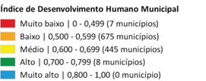
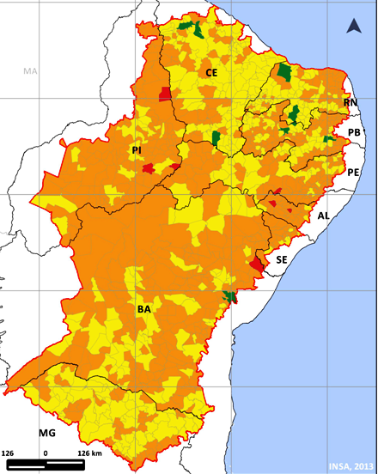
IDH

Slide 15
CRISE
VETORES DE DESERTIFICAÇÃO
SECAS PERIODICAS SECULARES
AUMENTO POPULACIONAL
USO INSUSTENTÁVEL DOS RECUROS NATURAIS
DESERTIFICAÇAO : DESMATAMENTO ATINGE 46% DO BIOMA

Slide 16
EXAUSTÃO DOS RECURSOS NATURAIS
A PAR DE AUSENCIA DE MANEJO ADEQUADO
GERAÇÕES SEGUIDAS EXPLOTANDO DE FORMA PREDATÓRIA
REDUCAO DA FAUNA E FLORA

Slide 17
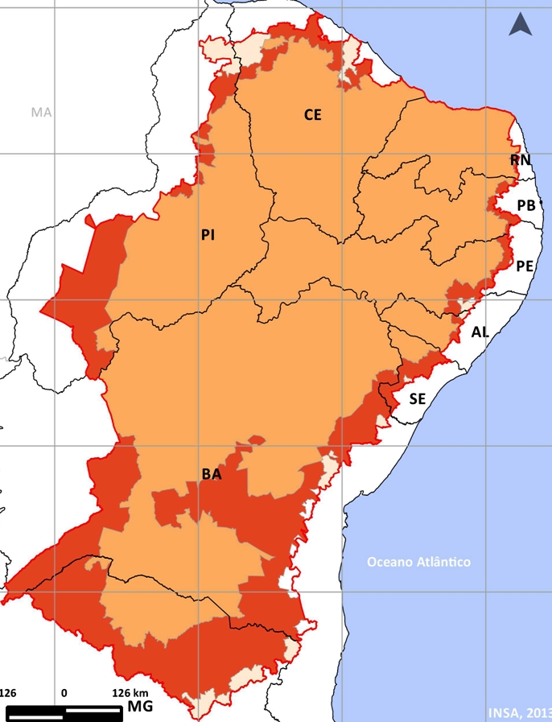
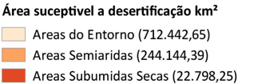
suscetível

Slide 18
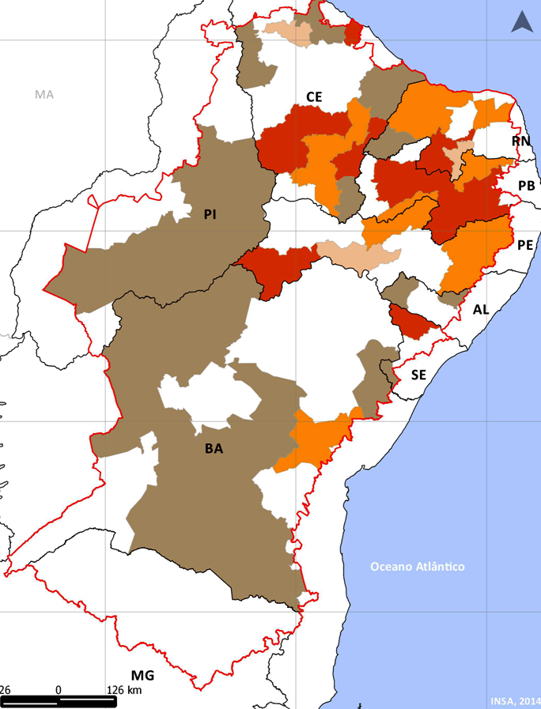
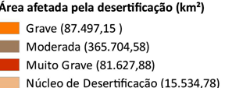

Slide 19
Fé x previsão do tempo
Em várias tradições religiosas, trabalhadores da terra desenvolveram mitos, ritos e louvores a deuses e santos para conseguir boas colheitas. Inserido no calendário romano no século 15, o dia 19 de março é de súplica por chuva a São José, na tradição católica.
Segundo os meteorologistas a região paralela ao Equador em que os ventos do hemisfério Sul se encontram com os do Norte - os ventos alísios – fica criada uma zona de convergência intertropical de importância para chuva - em Estados como Piauí, Rio Grande do Norte e Ceará. Normalmente, nessa época do ano, essa zona atravessa a região equatorial, atingindo três graus de latitude sul, chegando a esses Estados. E isso coincide justamente com o dia de São José, quando ocorrem chuvas precedentes ao inverno.
http://noticias.uol.com.br/cotidiano/ultimas-noticias/2013/03/19/no-dia-de-sao-jose-sertanejos-comemoram-chuva-e-promessa-de-bom-inverno-no-nordeste.htm

Slide 20
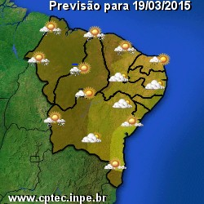
19/03/2015: No litoral do RN: possibilidade de chuva. No oeste e norte da região: nebulosidade variável e pancadas de chuva isoladas. Nas demais áreas da região: muitas nuvens

Slide 21
PERSPECTIVAS
REGIõ rica em espécies e endemismos
DESERTIFICAÇÃO criação de mais unidades de conservação federais e estaduais no bioma, além de promover alternativas para o uso sustentável da sua biodiversidade
Também estão custeando projetos voltados para o uso sustentável de espécies nativas, manejo florestal sustentável madeireiro e não madeireiro e para a eficiência energética nas indústrias gesseiras e cerâmicas. Pretende-se que estas indústrias utilizem lenha legalizada, advinda de planos de manejo sustentável, e que economizem este combustível nos seus processos produtivos. Além dos projetos citados acima, em 2012 foi lançado edital voltado para uso sustentável da caatinga (manejo florestal e eficiência energética), pelo Fundo Clima e Fundo Nacional de Desenvolvimento Florestal – Serviço Florestal Brasileiro, incluindo áreas do Rio Grande do Norte
TRANSPOSIÇÃO RIO SÃO FRANCISCO

Slide 22
ESTIMULO À ATIVIDADES SUSTENTAVEIS
A biodiversidade da caatinga ampara diversas atividades econômicas voltadas para fins agrosilvopastoris e industriais, especialmente nos ramos farmacêutico, de cosméticos, químico e de alimentos.
Meliponicultura
Açudes e cisternas, rotação de manejo florestal, uso adequado do solo
MECANISMOS DE GOVERNO: EMBRAPA,

Slide 23
CONSTRUÇÃO DE MARCO REGULATÓRIO
PACTO de recuperação do Bioma, com adequação às necessidades locais
INSTRUMENTO Inclusão no ordenamento Constitucional da condição de patrimonio
Aprovação do projeto de lei da Política Nacional de Combate à Desertificação e Mitigação dos Efeitos da Seca (PL 1/2015)
Regulamentação da Lei Complementar n. 140
Criação de instrumentos regulatórios de incentivos a UC´s sustentáveis

Slide 24
obrigado pela atenção
OS DADOS AQUI COLIGIDOS TIVERAM FONTE EM INFORMAÇÕES DO MMA E DO MCTI, ATRAVÉS DO INSA (INSTITUTO NACIONAL DO SEMIÁRIDO) E DA DECLARAÇÃO DA CAATINGA, APRESENTADA NA RIO +20 EM 2012
Hélio Gurgel
helio@gurgelcavalcanti.adv.br

